Slide 1

在家進行體能活動（中學篇）
健體舞
教育局課程發展處體育組

Slide 2

前言
衞生署指出，由童年開始至成年階段，恆常參與體能活動對健康有莫大裨益，包括可增強體適能，如心肺適能和肌肉力量、減少身體脂肪、降低患上癌症、心血管疾病和糖尿病的風險、促進骨骼健康，以及提升抗逆力和減少抑鬱症狀等。此外，保持健康生活模式，可增強身體抵抗力。
教育局課程發展處製作了一系列網上教學資源供教師參考，鼓勵學生在家進行適量的個人體適能活動，家長亦可一同參與或從旁協助。這不但有助促進親子關係，更可維持良好的身體狀態，實踐健康的生活方式。

Slide 3

安全措施
進行活動前，應確保地面平坦乾爽；安排足夠及安全的活動空間；確保用具合適及穩健安全；
並保持室內空氣流通。
避免於太飽或太餓時進行運動，更不應空腹進行運動。
注意個人的健康及身體狀況，並考慮是否適宜進行活動。
進行活動前，應有足夠的熱身活動；活動後，亦要進行適合的緩和活動。
因應個人的健康及體能狀態，選擇適合自己的活動強度#、時間及次數。
建議由初階活動開始，循序漸進地提升難度。
保持呼吸，不應閉氣。
進行活動時切勿對鄰居造成影響。
活動後要補充適量的水分，注意個人衞生及保持身體清潔。
# ：活動強度可分低、中、劇烈強度。低強度： 是指一些簡單、輕量，可以應付自如的體能活動。中強度： 指做這些活動的時候，呼吸和心跳稍為加快及輕微流汗但不覺辛苦（例如 仍然可以交談自如）。劇烈強度： 指做這些活動的時候，呼吸急速、心跳好快及大量流汗，覺得辛苦（例如 不能夠交談自如或感覺困難）。

Slide 4
學與教資源 –
健體舞

Slide 5
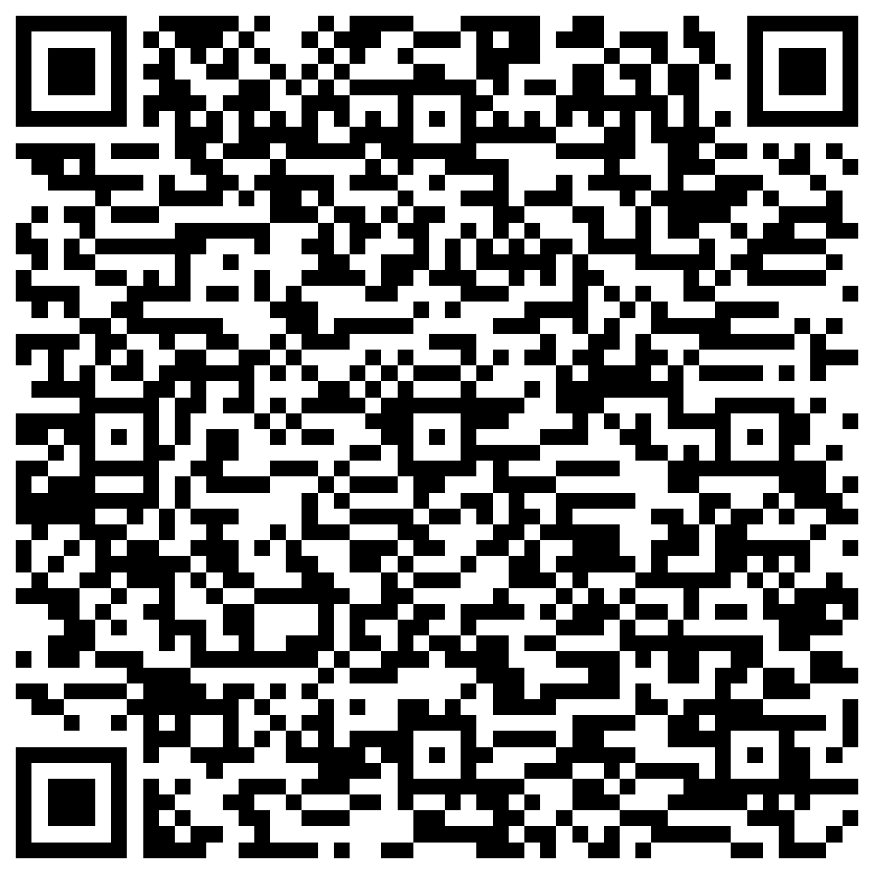
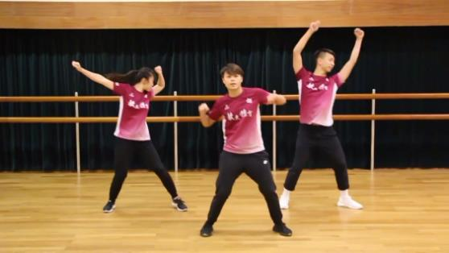
熱身
https://apps.hkedcity.net/media/play/playVideo_responsive.php?vFileID=78521&vLang=chi&videoUrl=cb7e2db2e5e7489f0e79165df0e5949cbe16b8c4e354ef1d1f5feb0868512c55e6a0ee9d7310c1726b54248b5f597c5c3188cbc2f136bbc4d1856ab209f0ce77
使用方法：
為照顧學習多樣性，片中各人的動作略有不同，可先看影片，再按能力選擇適合自己的舞步作熱身。
亦可因應自己的能力逐一挑戰，更可加入自創舞步動作。
(可點擊上圖，進入相關網頁以便瀏覽熱身舞步)

Slide 6
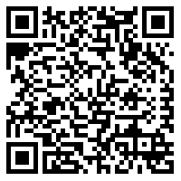
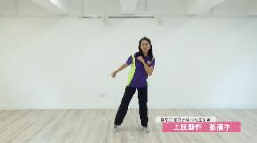
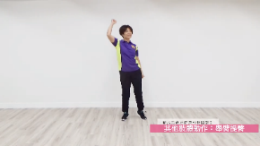
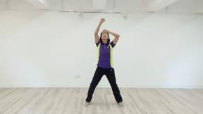
健體舞 -- 單動作
http://www.hkpfa.org.hk/CustomPage/paragraphGroup.aspx?ct=customPage&webPageId=106&pageId=144&nnnid=111
可點擊以上連結，挑選不同舞步進行練習。
（如希望依照基本次序進行練習，可以參考在家進行體能活動（小學篇） --健體舞）

Slide 7
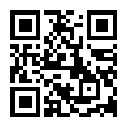
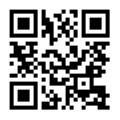
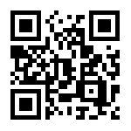
串連健體舞創作
1. 練習上肢及下肢的單動作，嘗試組合上肢及下肢動作練習。
    例如
2. 將每個組合動作及其他肢體動作跟音樂串連，編排成新的舞步。
3. 可參考網頁「串連健體舞示範」部分
- https://youtu.be/fMPfIYEb_0Y
- https://youtu.be/wp9Wc-YsqDQ
- https://youtu.be/QixwmnQ-Je8
組合 | 上肢 | 下肢
1 | 屈臂 | 屈腿
2 | 划船手 | 合併步
3 | 推手 | 藤步
4 | 划船手 | 屈腿
單人 I
單人 II
單人 III

Slide 8


  世界衞生組織建議，5-17歲兒童及青少年
  每天應累積最少60分鐘中等強度至劇烈強度的體能活動。
  為自己定立清晰的目標，你一定做得到!

